Slide 1













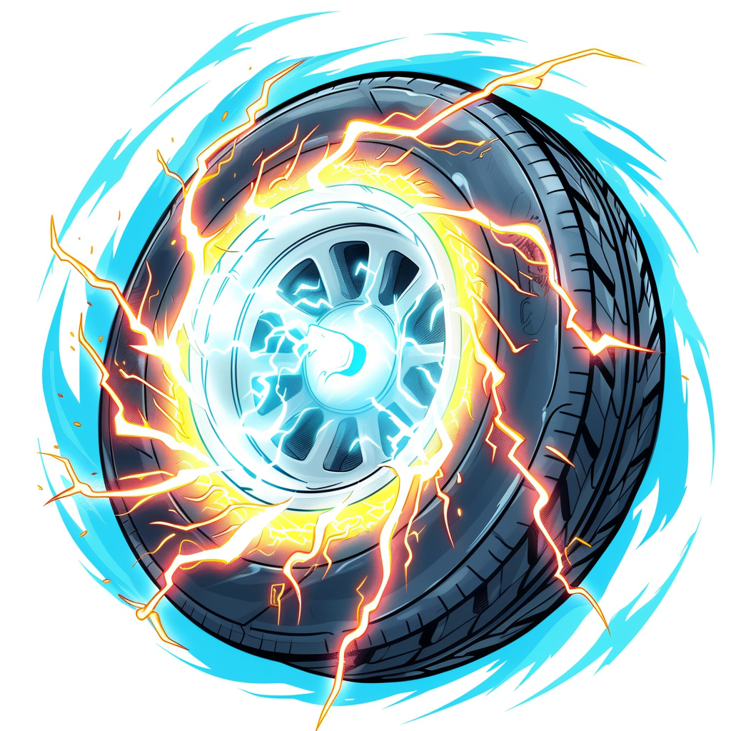


бачу
немає
це

